Slide 1
Земская медицина в России

Slide 2
В 1864 в Российской империи началась земская реформа, вводившая новые органы самоуправления в сельской местности - земства. До 1864 медицинская помощь сельскому населению России практически не оказывалась. Больницы были в основном в губернских и уездных городах. Уровень медицинской помощи был чрезвычайно мал. После земской реформы 40% земского бюджета уходила на заботу о народном здравии. Так возникла земская медицина.

Slide 3
Наиболее крупной заслугой земства является создание народной земской медицины. Основой организации всего врачебно-санитарного дела в земстве стала участковая медицина. Уезды были разделены на врачебные участки. Радиус земского участка составлял от 10 до 40 верст. В каждом из них устраивалась небольшая лечебница. В 1905 наиболее типичным для земской России был участок с радиусом 16-17 верст; на одного врача приходилось около
25 тыс. населения.

Slide 4
Вначале система медицинской помощи в земствах была разъездной: земский врач жил в уездном городе и в определенные дни разъезжал по селениям.
С середины 1870 земства стали постепенно переходить на стационарную систему организации врачебной помощи: врач заведовал участковой больницей и вел амбулаторный прием, а выезжал только в экстренных случаях.
Стали создаваться фельдшерские и акушерские школы. Помимо небольших участковых больниц, в земских губерниях были созданы уездные и более крупные губернские больницы.

Slide 5
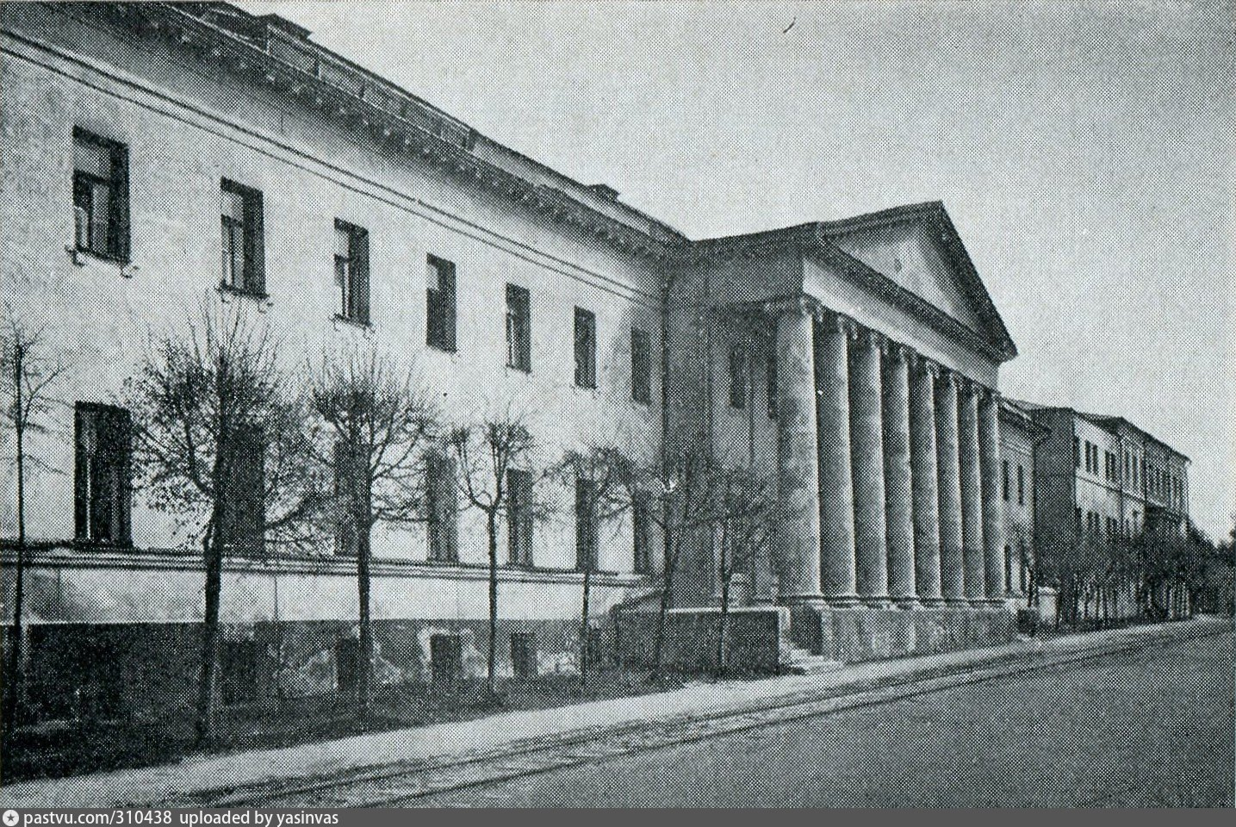

Slide 6
Таким образом, сфера деятельности земской медицины включала: оказание мед помощи сельскому населению в губерниях и уездах; родовспоможение; борьбу с заразными заболеваниями; санитарный надзор и практические санитарные мероприятия; санитарную статистику; распространение гигиенических знаний; заботу о положении врачебного персонала в земствах.

Slide 7
В 1880 начали развиваться специализированные виды медицинской помощи в земской медицине. Переход к стационарной системе дал толчок развитию земской уездной и участковой хирургии, которая прежде была монополией губернских больниц.
При губернских земских больницах стали открываться глазные отделения.
Развитие санитарного направления в земской медицине обусловило введение в ряде губерний должностей санитарных врачей, а также земских санитарных бюро.

Slide 8
Большой заслугой земской медицины явилось проведение многочисленных санитарно-статистических исследований здоровья населения.
Итак, характерными чертами земской медицины были: общественный характер, профилактическое направление, коллегиальность управления, бесплатность и рациональность медицинской помощи, ее доступность для населения.

Slide 9
Опыт земской медицины явился одним из величайших достижений российской общественной медицины. Он остается примером при разработке систем и программ здравоохранения как в нашей стране так и за рубежом. Врачебный участок - единица организации мед помощи населению.

